Slide 1
第20讲 WSN的应用开发基础
内容：
1.仿真平台和工程测试床
2.网络节点的硬件开发
3.操作系统和软件开发

Slide 2
20.1网络平台与工程测试床
1、WSN的网络仿真模型
节点能耗模型
通信模块能耗模型、CPU能耗模型、电池模型
网络流量模型
平稳流量模型、突发流量模型
无线信道模型
瑞利衰减模型
2、常用网络仿真软件平台：
（1）Matlab
WSN应用程序WiSNAP（Wireless Image Sensor Network Application Platform）--Stanford 大学研制
（2）OPNET
OPNET Modeler—网络技术与产品开发平台，设计和分析网络和通信协议。
ITGuruTM—预测和分析网络和网络应用的性能、诊断问题、查找影响系统性能的瓶颈、提出并验证解决方案。
ServiceProviderGuru—面向网络提供商的智能化网络管理软件
WDMGuru—波分复用光纤网络的分析与评测

Slide 3
20.1 仿真平台与工程测试床（续）
OPNET Modeler
采用阶层式的模拟方式，节点模块建模完全按照“应用层—传输层—网络层—数据链路层—物理层”，一般采用三层建模，最底层为进程模型，采用状态机描述协议；中间层为节点模型；最高层为网络模型。
（3）NS3—Network Simulator
加州大学Berkeley分校开发的
3、工程测试床
Motelab—哈佛大学
Sensonet—佐治亚州技术学院
WSN测试床--IBM苏黎世研究实验室

Slide 4
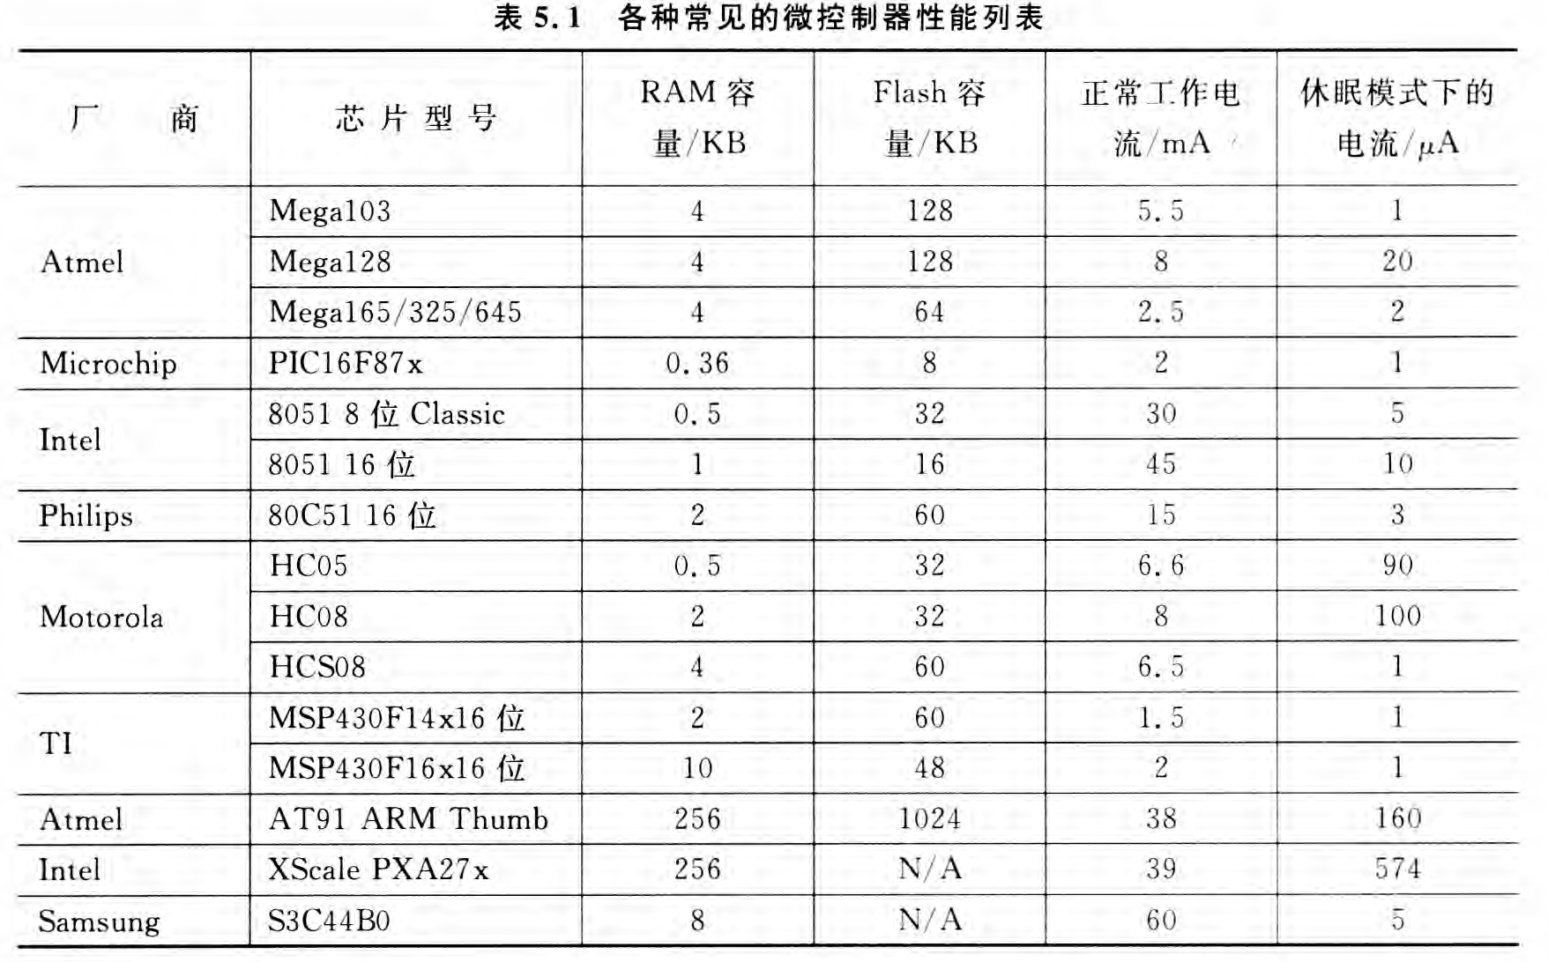
20.2 网络节点的硬件开发
数据处理模块：
ARM处理器—支持动态电压调节（DVS）和动态频率调节（DFS），处理能力强，适合于语音、图像、视频等高数据量的应用，但是耗能多。
微控制器芯片—如表5.1所示。

Slide 5
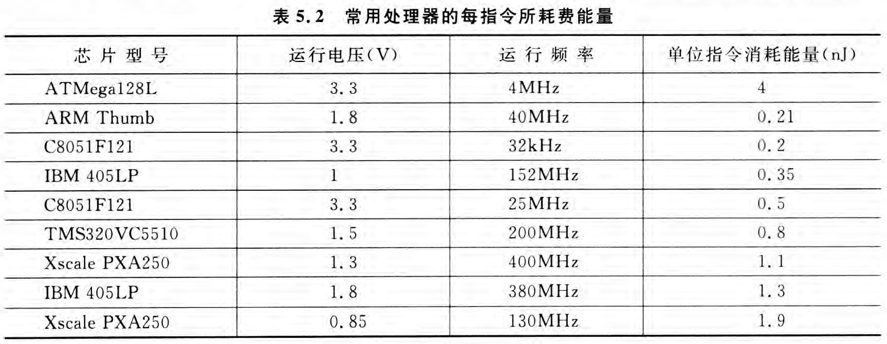
20.2 网络节点的硬件开发（续）
主要考虑五个方面的折衷：
（1）节能设计
选择具有休眠功能的微处理器
（2）处理速度
处理速度越快越耗能，处理速度与时钟频率有关。
（3）低成本
（4）小体积
（5）安全性。

Slide 6
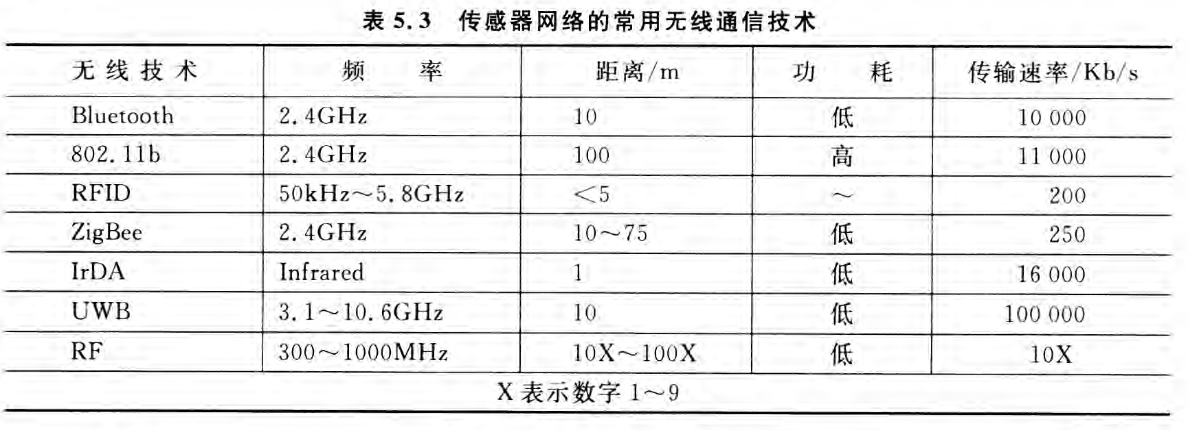
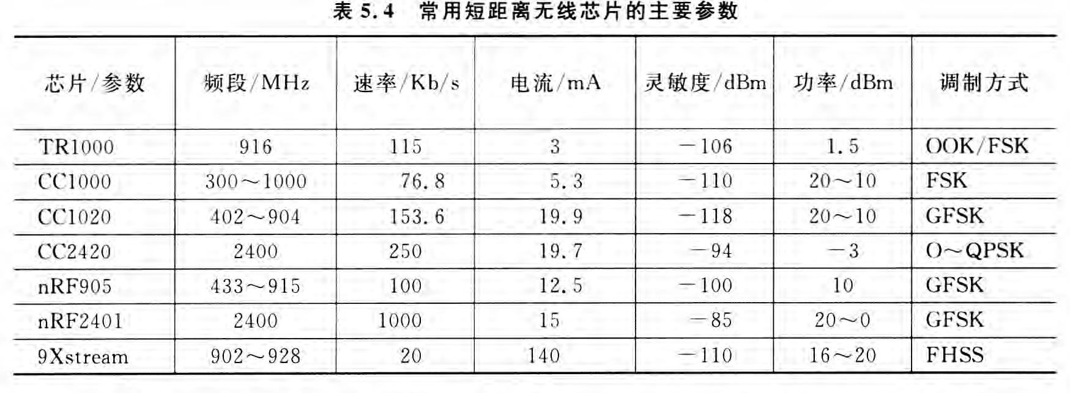
2、无线通信模块：
常用的无线通信技术及其参数如表5.3所示。
目前用得最多的是Zigbee和RF

Slide 7
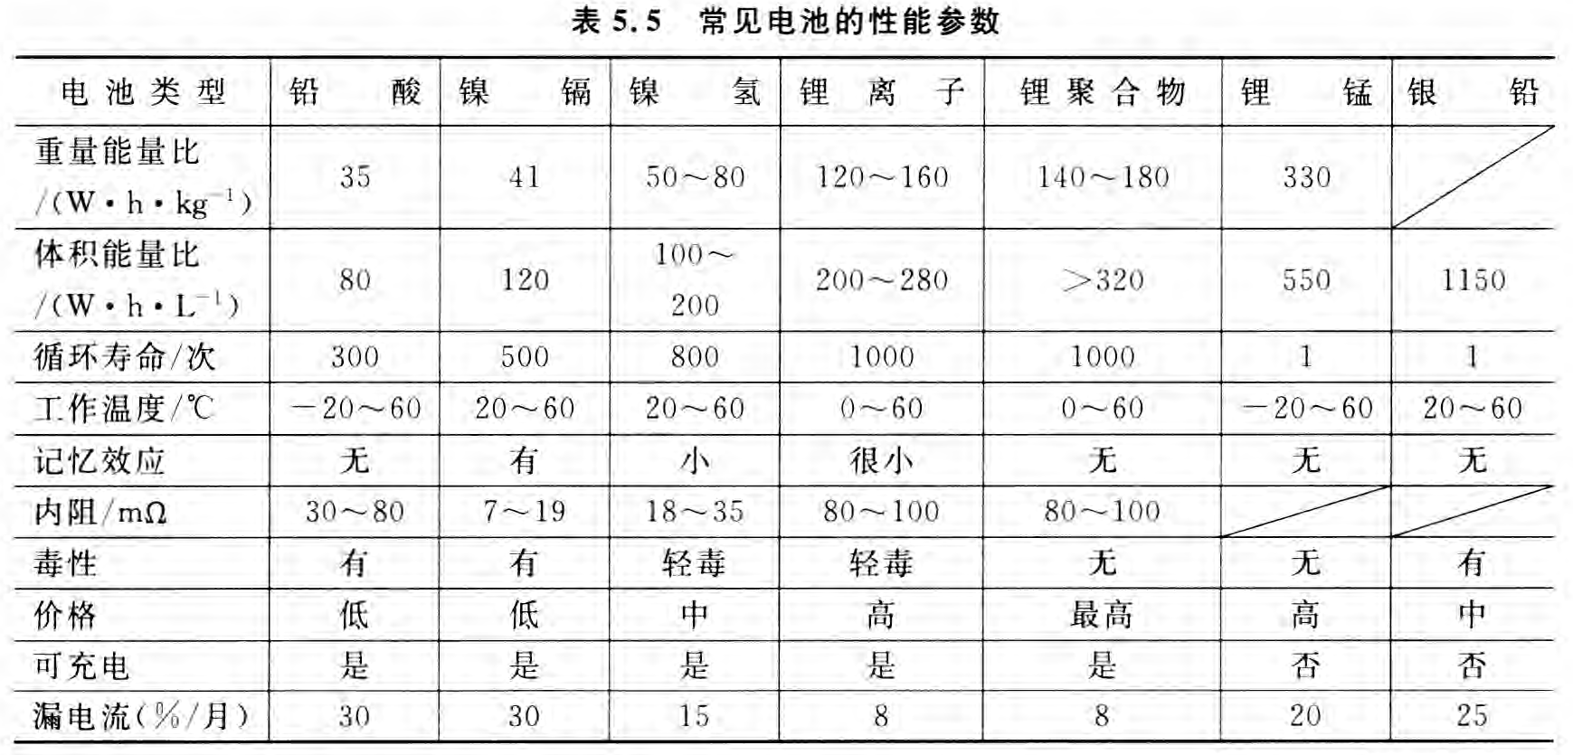
3、电源模块：
常见电池的性能参数如表5.3所示。
目前用得最多的是纽扣锂电池

Slide 8
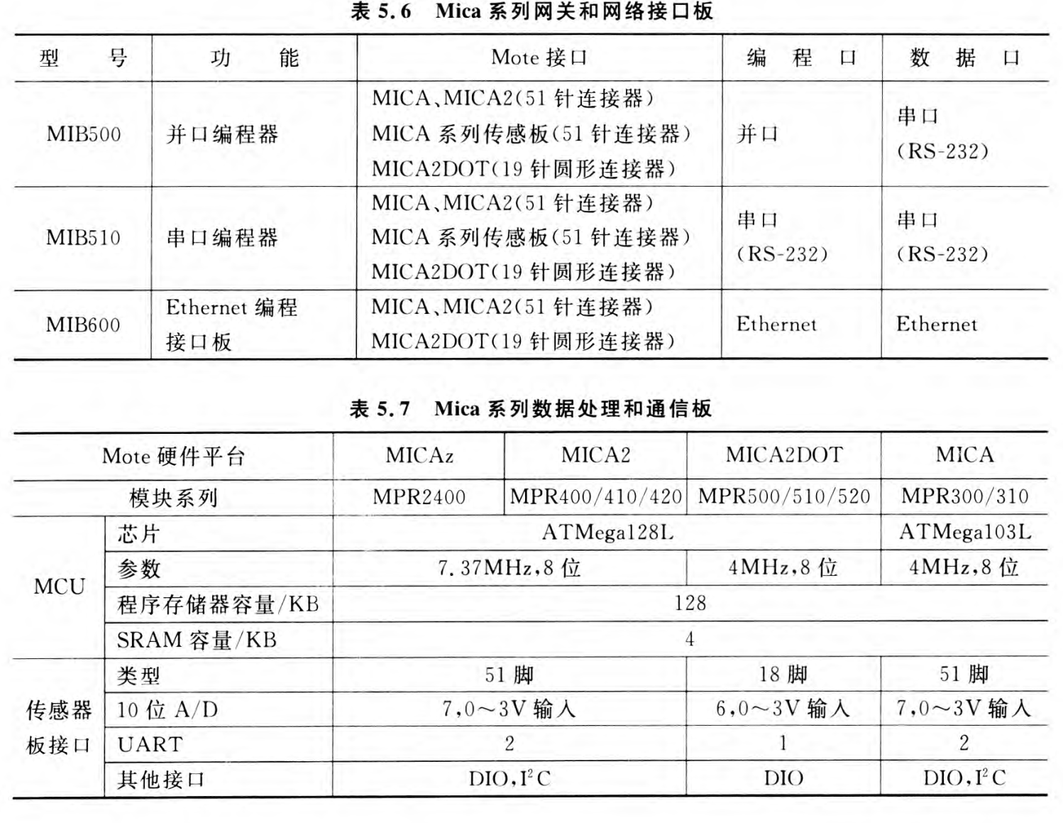
4、节点实例
Mica序列节点
加州大学Berkeley分校研制、crossbow公司生产。

Slide 9
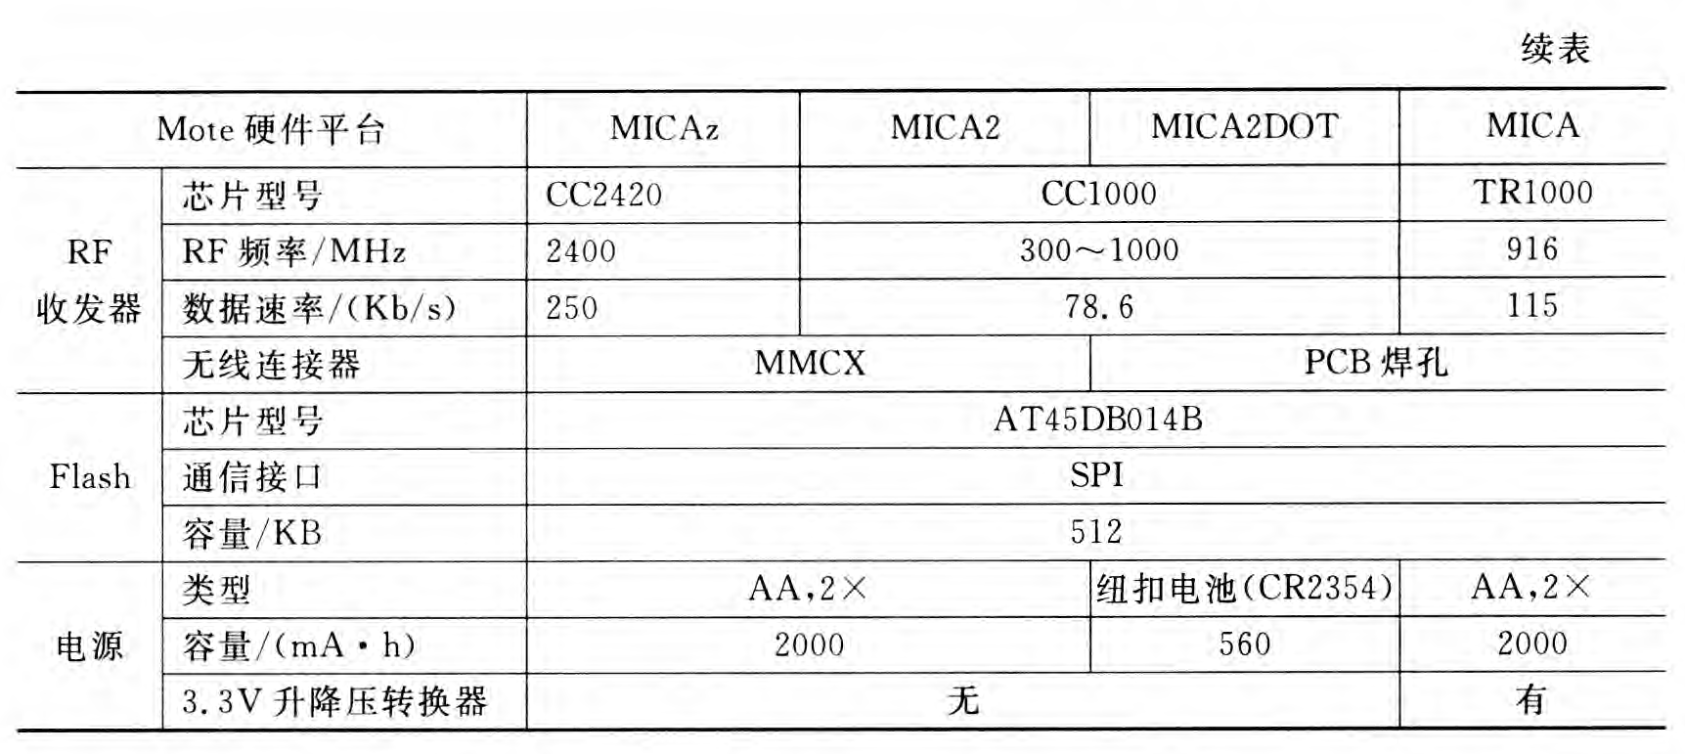

Slide 10
20.3 操作系统与软件开发
TinyOS操作系统—加州大学Berkeley分校
后台管理软件MoteView—加州大学Berkeley分校
后台管理软件SNAMP（Sensor Network Analysis and Management Platform）--中国科学研究院
C51RF-3仿真器--成都无线龙通讯科技有限公司

